Slide 1
HİTİTLERİN DOĞU AKDENİZ BÖLGESİ ÜZERİNDEKİ DIŞ POLİTİKASI
DOÇ. DR. ÖZLEM SİR GAVAZ
ANKARA ÜNİVERSİTESİ
HİTİTOLOG

Slide 2
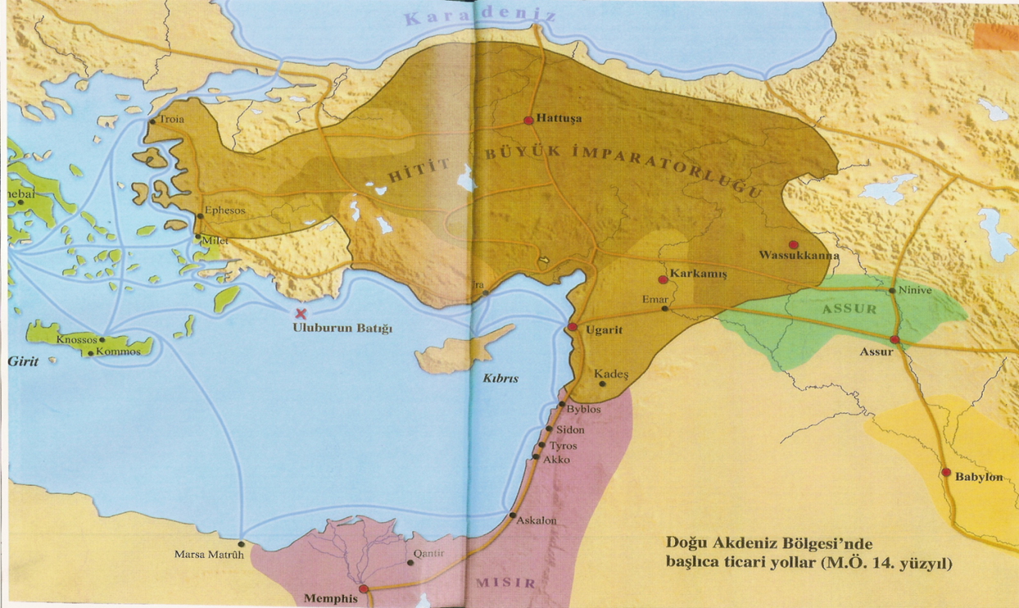
M.Ö. 2. bin yıldan itibaren bölgeler arası ticaretin ortak aracısı konumunda bulunan Doğu Akdeniz Bölgesi, kuzeybatıda Girit ve Yunanistan, güneyde Mısır, güneydoğuda Mezopotamya, Suriye, Filistin ve Kıbrıs, kuzeyde ise Ege denizi kıyıları, Karadeniz ve Anadolu yarım adasını içermektedir (Latacz-Starke, 2006, 189).

Slide 3
Bugünkü Afganistan, Tacikistan ve daha doğudaki topraklardan ve kuzey doğuda Baykal ve Baykaş göllerinin bulunduğu bölgeden gelen ticaret yolları, Mezopotamya’da Zagros dağlarını ve Dicle nehrini aşıp, Fırat kıyısındaki şehirleri de içine alarak Doğu Akdeniz kıyılarına ulaşmaktaydı. Buradan deniz yoluyla Kıbrıs’ı da içine alan ticaret rotası, Avrupa içlerine uzanmak üzere, Avrupa’nın Orta Akdeniz’deki limanlarına kadar ulaşmaktaydı.
Bugünkü Kaş yakınlarında açığa çıkarılan Uluburun ve Likya’nın güneydoğu kıyılarında saptanan Gelidonya batıkları yapılan bu ticaretin önemli kanıtları olarak günümüze ulaşmıştır (Matthäus, 2006, 341).

Slide 4
Uluburun Gemisi Rotası

Slide 5
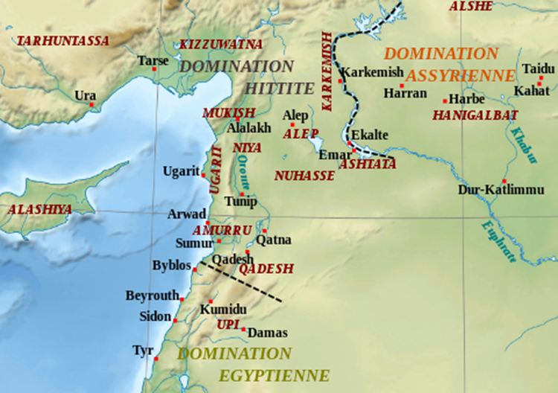
Dünya ticaret damarının attığı, Kuzey Suriye Bölgesinde bulunan zengin liman kentleri, dönemin süper güçleri Mısır ve Hitit arasında rekabet ve çekişme konusu olmuş, bu bölgeye hakim olabilmek için de, türlü dış politika hamleleri geliştirilmiş ve siyasi taktiklerle bölgede üstünlük kurulmaya çalışılmıştır.

Slide 6
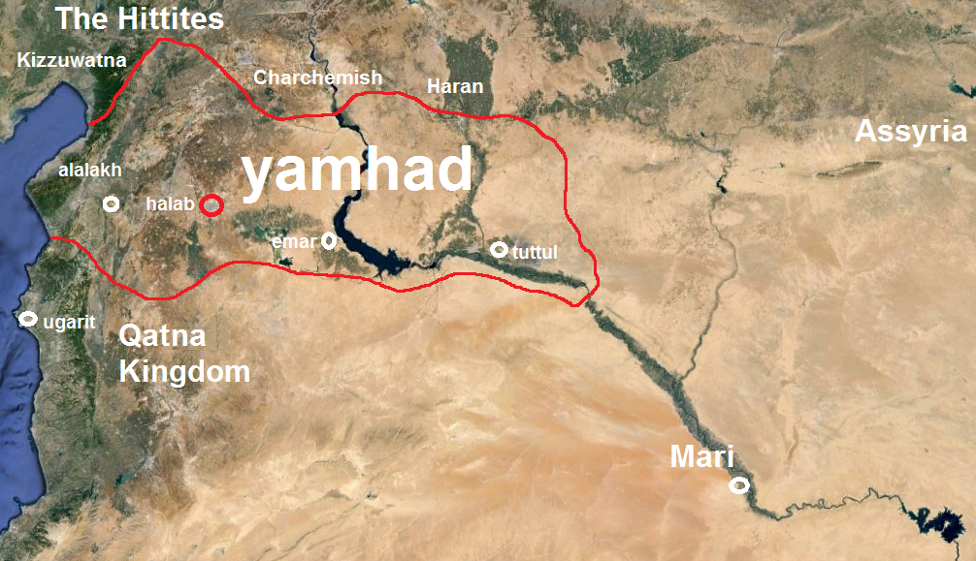
Hitit Devleti’nin Suriye ile olan ilk siyasi ve askeri ilişkileri, I. Hattušili dönemin’nde başlamaktadır. Bu kral zamanında henüz yeni kurulmuş olan devlet, kuruluş aşamasını tamamlayıp Anadolu içinde siyasi ve askeri üstünlüğünü sağlayınca Kuzey Suriye’de merkezi Halap (Halpa) şehri olan Yamhad Krallığı’na yönelmiştir..

Slide 7
Hitit Devleti’nin sınırlarını imparatorluk sınırlarına kavuşturan I. Šuppiluliuma’nın tahta geçtiği, Amarna Çağı (M.Ö. 14.yy) uluslararası ilişkilerin doruğa ulaştığı bir dönemdir. I. Šuppiluliuma’nın Kuzey Suriye’yi fethi, Mitanni Devleti’ni bir vassallik antlaşması ile kendine bağlaması, Assur’da gözlenen büyüme, Mısır’da yaşanan dini reform ve karışıklıklar, Babil’de yaşanan sosyal ve kültürel gelişme, devletlerarası siyasi ve askeri ortaklık ve bununla birlikte kaçınılmaz olan rekabet ve bütün bu değişim ve gelişimler Amarna çağında kendini göstermektedir.

Slide 8
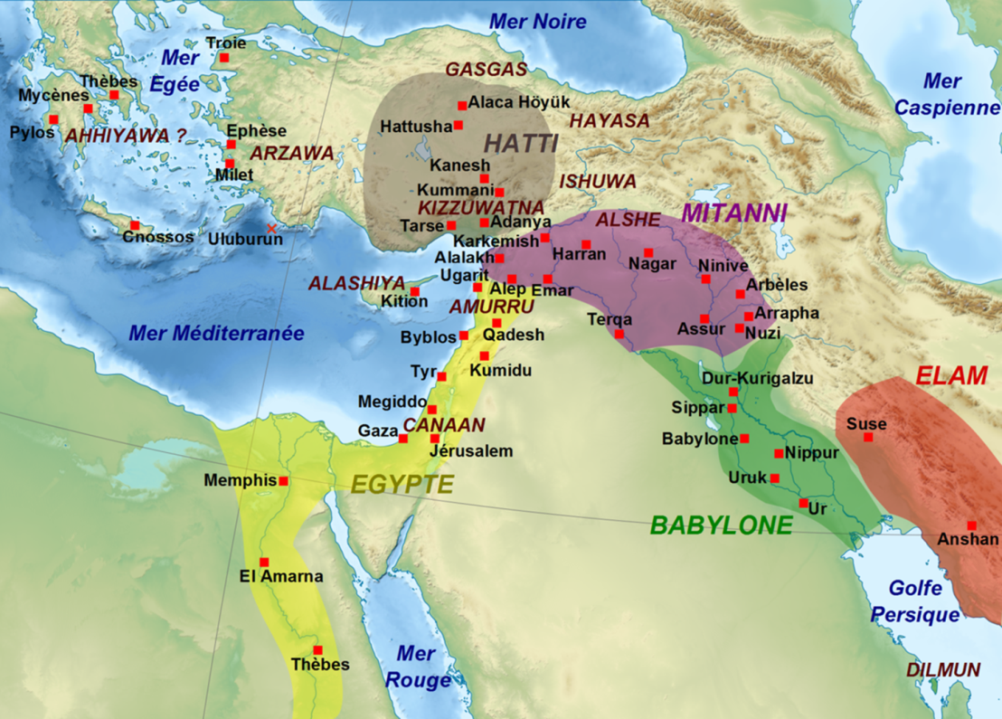
Bu Dönemde Kuzey Suriye’de Bulunan Yerel Krallıkların İzledikleri Politika:
Yerel özerkliklerini korumaya çalışmak
Yerel kralların kendi yönetimlerini güçlendirme uğraşıları
Şartlara göre Hititlere karşı koymak ya da yakın durmak
Her koşulda Mısır’a karşı sadakatli görünme çabası (Hititlerle işbirliği yaparken dahi Mısır için casusluk yapmak)

Slide 9
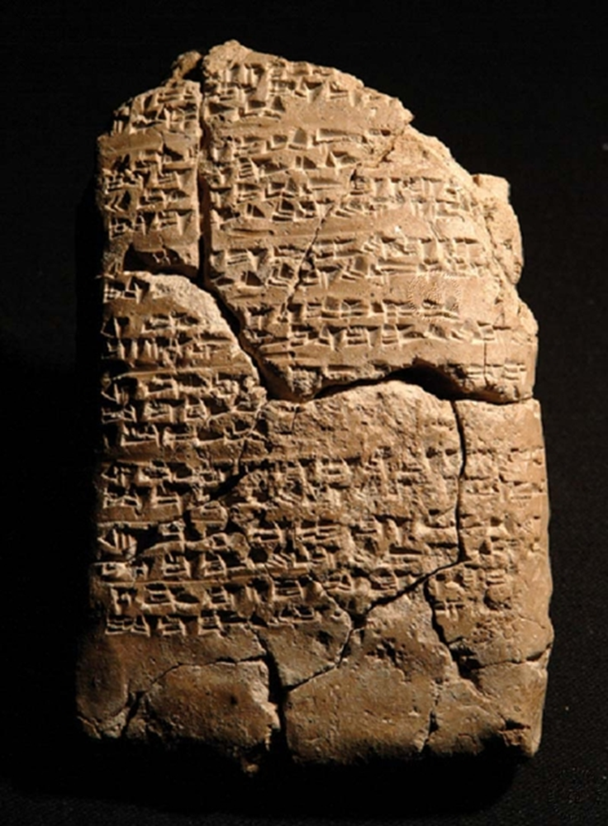
Mısır ve Mitanni’nin
ortak çıkarlarının bulunduğu
Kuzey Suriye, M. Ö. 14 yy
başlarına kadar bu iki büyük
gücün kontrolündeydi.
Fakat I. Šuppiluliuma’nın,
Kuzey Suriye’deki yerel
krallıkları Hitit hakimiyetine
geçirmesi ile bölgedeki güçler
dengesi değişmiş, I. Šuppiluliuma,
Yakındoğu’nun güçlü ve büyük
kralları arasında anılmaya başlamıştır.

Slide 10
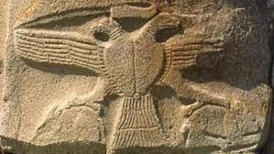
Hititler askeri taktik ve hamlelerin yanı sıra diplomasi yoluyla da uluslararası politikaya yön veren çağının güçlü devletlerinden biriydi.
Çağcıl devletlerle olan hassas ilişkileri dengede tutmak ve konumunu muhafaza edebilmek için, askeri ve siyasi olarak daima örgütlü ve hazır olmak gerekiyordu.

Slide 11
Hitit Dış Politikasının Ana Hatları
* Tampon Devlet Uygulaması
* Kilit bölgelerin hanedana bağlı prensler tarafından idaresi
* Vassal antlaşmalar
- Alınan vergi, haraç ve hediyeler
- Savaş zamanı yardımcı askeri kuvvet
- Siyasi güç ve otorite

Slide 12
Hitit Dış Politikasının Ana Hatları
* Hitit prenseslerinin vassal krallarla izdivaçları
* Feth ettiği yerlerle dinsel ve kültürel birliği sağlanma girişimleri.
* Hanedana yabancı gelinlerin alınması ile
devletlerarası ilişkilerin kuvvetlendirilmesi.
* Devletlerarası yazışmalarda akılcı diplomasi
* Devletin resmi bayramlarını ihmal etmeden yerine getirme, kralın bizzat iştirak etmesi ve gövde gösterisi

Slide 13
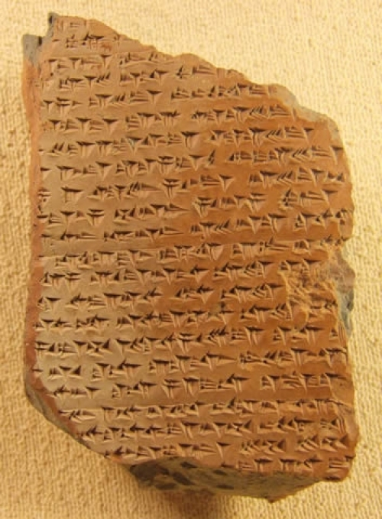
Hitit Devlet Antlaşmaları
Hitit Kralları’nın kendileriyle aynı seviyede olan krallar ile yaptıkları paritetik antlaşmalar:
(Taraflardan herhangi biri, diğeri üzerinde söz sahibi değildir. )
Vasalleri ile yaptıkları
antlaşmalar
(Vasal, Büyük Krala karşılıklı koruma ve sadakat ilişkisi ile bağlıdır. Büyük Kralın çıkarları önde gelmektedir.)

Slide 14
Hitit Devlet Antlaşmaları
Antlaşmaların çoğu; devrin diplomatik dili
Akadça ile düzenlenmiştir.
Antlaşmaların kaleme alınmasındaki genel
kural; Anadolu içindeki vasallerle Hititçe, Kuzey Suriye’de ve ötesinde bulunan ülkelerle Akadça imzalanmasıdır.
Hititçe išhiul- ve lingai- “antlaşma, yemin”

Slide 15
Vassal Antlaşmalar
* Vasalle yapılan en önemli ayrıcalık: Büyük Kral tarafından, Vassal Kral’ın neslinin tahta geçme hakkının güvence altına alınmasıdır.
Vassal krallıklarla yapılan politik evlilikler, Vasallin sadakatinin akrabalık ilişkileri ile güçlendirildiğini göstermektedir.
* Vassallerin ekonomik durumuna göre belirlenen vergiler, Devletin ekonomik gücünün artmasında büyük rol oynamakatadır.

Slide 16
Tüm Vassal Antlaşmalar
Tarihsel Giriş
Savaş zamanı yardımcı kuvvet
Kaçakların durumu
Herhangi bir isyan durumu
Her yıl düzenli olarak ödenecek vergiler
Tanrıların huzurunda antlaşma tabletinin yemin altına alınması
Lanet, beddua ve iyi dilekler…

Slide 17
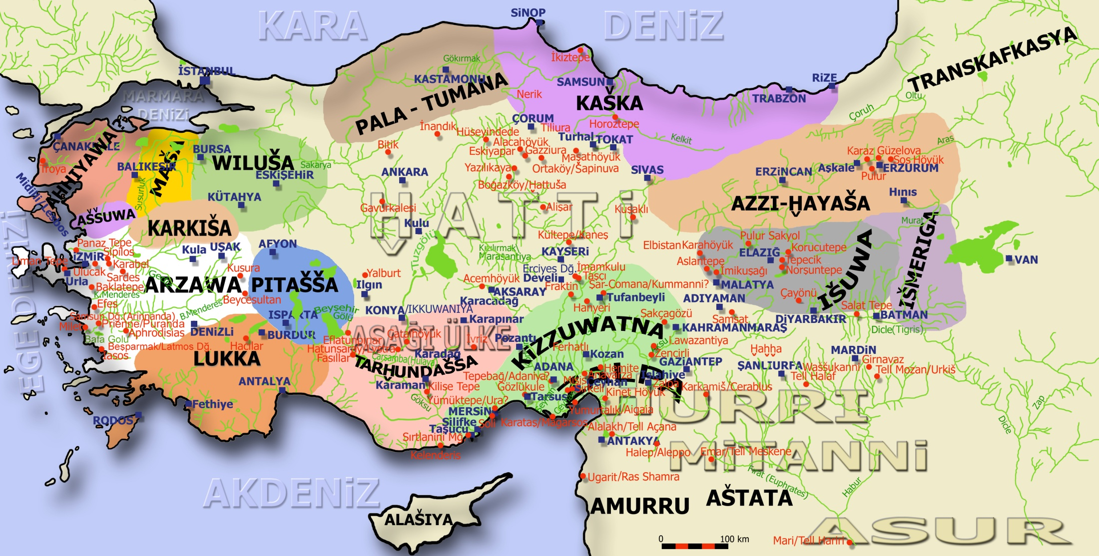

Slide 18
I. Šuppiluliuma’nın Hayaša Prensi Hukkana ile Yaptığı Antlaşma
“Karının kız kardeşi ya da akrabası, kuzeni senin
yanına geldiği zaman ona yiyecek ve içecek ver.
Yiyin, için ve eğlenin. Onu (cinsel ilişki için)
almayı sakın arzulama! Buna izin yoktur. Bu
yüzden Hattuša’da ölüm cezası verilir. Sizin
ülkeniz cahil olduğundan orada …….. Erkek
kardeşi kız kardeşi veya kuzini ile (cinsel
ilişkiye) girer. Hattuša’da böyle birşeye izin
yoktur…”

Slide 19
Hitit Devleti’nin I. Šuppiluliuma döneminde Mitanni’yi ele geçirmesi ile Mısır Krallığı ile doğrudan komşu olması, Hitit ve Mısır’ın bölgedeki menfaatlerinin çatışmasına ve bu iki gücün ilişkilerinin gitgide bozulmasına neden oldu.
Mısır’ın Kuzey Suriye toprakları üzerindeki hakimiyet kurma isteği I. Tutmosis’e kadar geriye gitmektedir. Daha sonra III. Tutmosis döneminde yapılan seferler sonucu Suriye’de bulunan Mitanni yenilmiş ve Suriye tamamen Mısır hâkimiyetine girmiştir. Bu dönemde Mısır, Assur’un, Babil’in, Mitanni’nin ve Hititler’in boyun eğdiği bir güç haline gelmiştir. Fakat daha sonra Hitit kralı II. Tudhaliya’nın (?) da o sırada Suriye üzerindeki yayılma politikası Mitanni ve Mısır’ın IV. Tutmosis döneminde bir barış antlaşması yapmasına neden olmuştur. (Kuruštama Antlaşması)
Mısır’ın III. Amenofis dönemi ile başlayan dini reform ve barış dönemi IV. Amenofis döneminde de devam eder.

Slide 20
Hitit İmparatorluk Devri Kralları I. Šuppiluliuma ve oğlu II. Muršili döneminde Doğu Akdeniz Ticaret Yollarının hakimiyeti ve kontrolü Hitit Devletindedir.
II. Ramses döneminde Mısır, yeniden Önasya’daki konumunun güçlenerek, Kuzey Suriye’deki ticaret yolları üzerinde hak iddia etmiştir.

Slide 21
Bölgedeki Güçlerin Kaçınılmaz Karşılaşması: Kadeş
Savaşı Hazırlayan Sebepler:
I. Šuppiluliuma’nın Kuzey Suriye seferleri sırasında Mısır kontrolünde bulunan Kinza (Kadeš) birliklerinin I. Šuppiluliuma’ya saldırısı
I. Šuppiluliuma’nın Kinza’yı (Kadeš) vassal (bağlaşık devlet) yapması
Mısır’ın Hitit Devleti’nin vassal yaptığı Kinza’yı (Kadeš) yeniden ele geçirme çabaları ve Kinza’ya saldırması
I. Šuppiluliuma’nın Mısır sınırında ve kontrolünde bulunan Amka’ya saldırısı ve Kuruštama Antlaşması’nın ihmali
Mısır’a kral olmak üzere gönderilen prens Zannanza’nın öldürülmesi
Kuzey Suriye ve Yukarı Mezopotamya’nın Hitit hakimiyetine girişi ile Mısır’ın pastadan pay elde etme mücadelesi

Slide 22
Hitit ve Mısır arasında yapılan ilk Antlaşma: Kuruštama Antlaşması
II. Muršili’ye göre Tanrılar tarafından, Hitit Ülkesi’ne musallat edilen Veba salgınının sebebi, babasının Kuruštama Antlaşmasını ihlal etmesidir: Tanr[ılar]ın [öfkesinin nedenini fal aracılığı ile araştırdım.] [ve] iki eski tablet [buldum.] Bir tablet [Mala nehrinin kurbanı]na ait idi. Es[ki] krallar gelecek için Mala nehrinin kurbanını sun[muşlardı. Fakat [şimdi], babamın zamanından beri, Hatti ülkesinde ö[lüm hüküm sürdü]ğü sürece Mala nehrinin [kurbanını] hiçbir zaman yapma[dık]. İkinci tablet Kuruštama şehri (hakkında idi). Hatti şehrinin Fırtına Tanrısı Kuruštama halkını Mısır Ülkesi’ne götürdüğü zaman ve onlarla, Hatti şehrinin Fırtına Tanrısı, Hatti halkının huzurunda bir antlaşma yaptığında ayrıca onlar Hatti şehrinin Fırtına Tanrısı tarafından yemin ettirilmiş (idiler). Hattililer ve Mısırlılar Hatti şehrinin Fırtına Tanrısı tarafından yemin ettirilmiş idiler. Hattililer (yükümlülüklerini bilmezden) geldiler, (bu yeminlerinden) döndüler. Hattililer tanrı yeminini derhal bozdular. Babam yaya ve arabalı savaşçılar gönderdi. Mısır ülkesinin sınır (bölgesin)deki Amka ülkesine saldırdılar.

Slide 23
“Kuruštama’nın oğulları, Mısır’[ın oğulları olmalı”
“H[atti]’nin adamları, kötü niyetle M[ısır] ülkesine gitmemeli [ve Mısırlı adamlar da] Hatti ülkesi[ne] kötü [niyetle] [gitmemeli.] Hattuša [ülkesi] Mısır ülkesi ile ittifak yap[malı] Ve siz Mısır’ı savunmalısınız! Mısır ülkesi Hattuša ile ittifak yapmalı. [Ve siz de Hattuša’yı savunmalısınız!]”
(KBo 8.37 ay. 5-10)

Slide 24
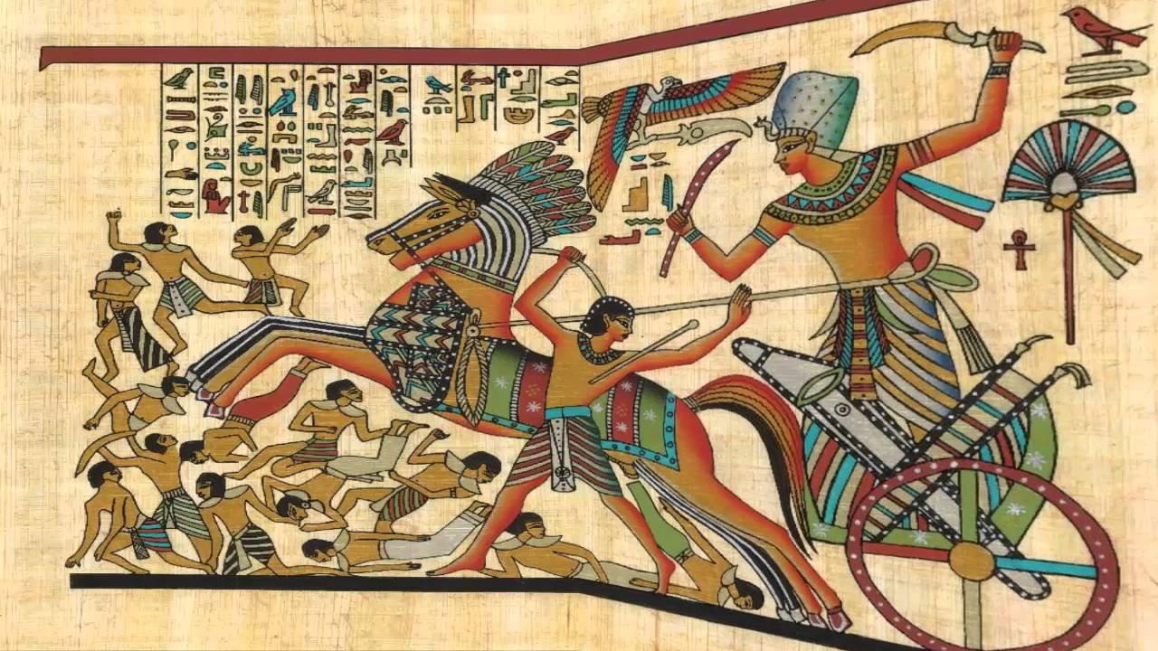
II. Muwatalli döneminde Mısır ve Hitit arasında baş gösteren düşmanlık had safhaya ulaşmış ve iki devlet arasında savaş kaçınılmaz olmuştur. M.Ö. 1275/4 yılında Kadeš kenti yakınlarında gerçekleşen Hitit-Mısır savaşının sonucu net olarak bilinmemekle beraber Hititlerin Kuzey Suriye’de varlıklarına devam etmeleri ve Mısır saffına geçen Amurru ve Ugarit gibi krallıkların tekrar Hitit Devleti ile bağlılık antlaşmalarını tazelemeleri, savaşın Hitit lehine sonuçlandığını da düşündürmektedir.

Slide 25
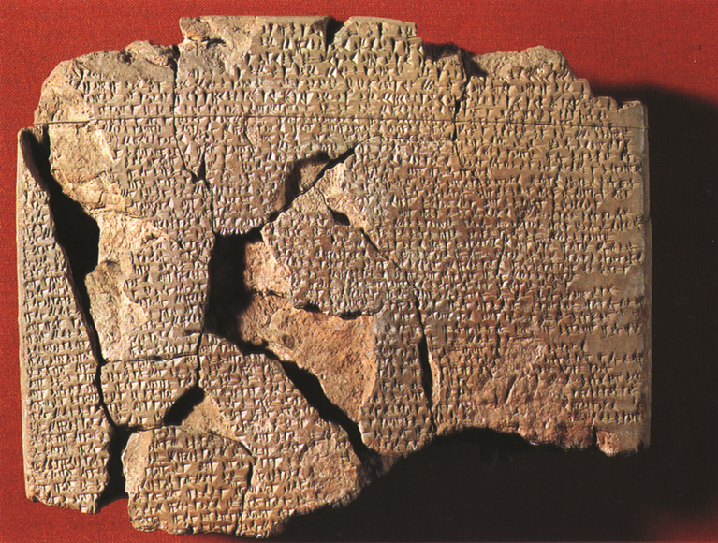
Koşullar git gide çetinleşiyordu. Tek bir devletin, hele hele merkezi Anadolu’da bulunan bir devletin bölgeyi kontrol etmesi artık çok zor olmaya başlamış, imparatorluğun içinde başlayan kıpırdanmalar da merkezi otoritenin sarsılmasına ve güçten düşmesine neden oluyordu. Ayrıca Doğu Akdeniz Ticaret yollarının hakimiyetini doğrudan tehlikeye sokacak yeni bir güç bölgede belirmeye başladı: Asur Devleti.
Asur hem Mısır’ın hem de Hititler’in bölgedeki üstünlüğünü sekteye uğratacak, akıl almaz bir gelişme gösteriyordu. İşte bu vahim durum karşısında yapılması gereken en önemli strateji, güçleri birleştirmekti. M.Ö. 1258’de Doğu Akdeniz topraklarında barışı ve güvenliği sağlayan o meşhur antlaşma Hitit ve Mısır arasında yapıldı (Gurney, 2001: 40).

Slide 26
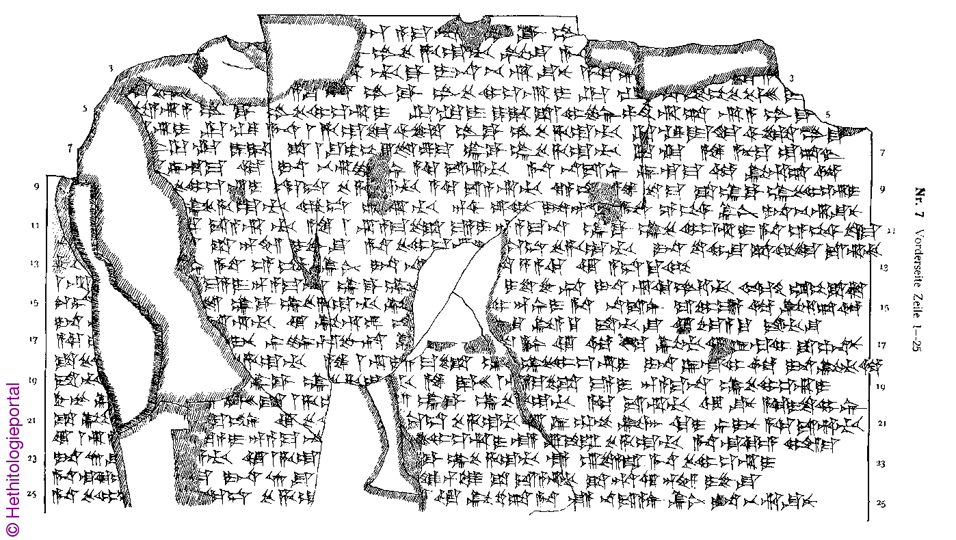
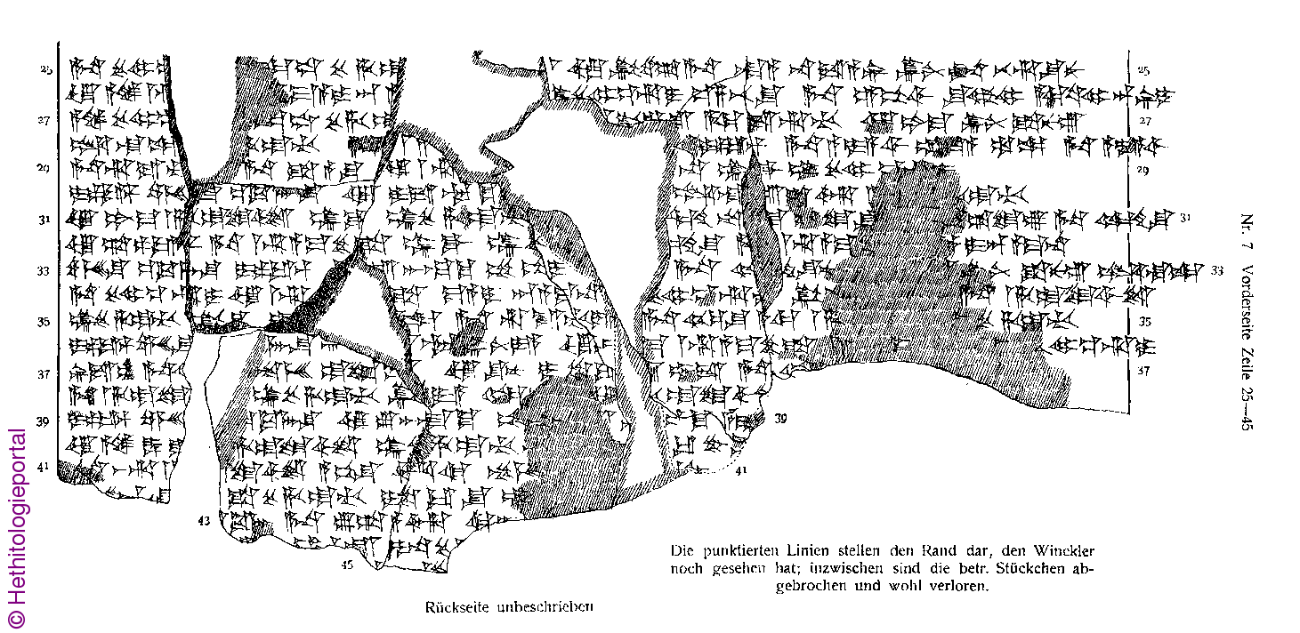

Slide 27
EŞİTLİK İLKESİNE DAYANAN HİTİT-MISIR BARIŞ ANTLAŞMASI
Antlaşmanın özünde:
Hitit ve Mısır Ülkeleri arasında güzel kardeşlik ve güzel
barışın sonsuz olacağı belirtilmiştir:
“Ne büyük kral, Mısır kralı Ramses, sonsuza değin
Hatti ülkesinden bir şey almak için saldıracak, ne de
Büyük Kral, Hatti Kralı Hattušili , sonsuza değin
Mısır’dan bir şey almak için saldıracaktır.”
Ayrıca Ülkeler arasındaki kaçaklar, savaş zamanı
yardımcı kuvvet ve isyan girişimleri için tedbirler,
antlaşmada yer almaktadır.

Slide 28
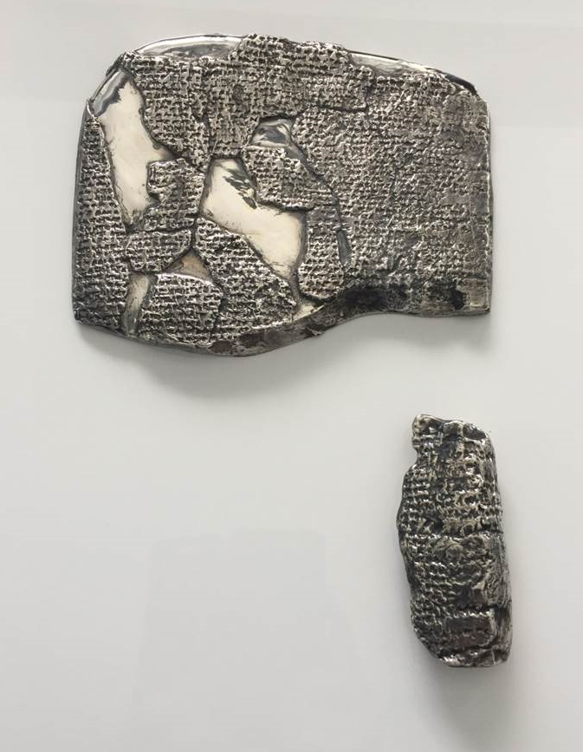
II. Ramses’in III. Hattušili’ye gönderdiği mektup
[“Kardeşim için gümüş tableti hazırlattım] ve ona gönderdim, [sen] de [gümüş tableti hazırlat] ve bana gönder, onları Hatti ülkesinin tanrıları ile Mısır ülkesinin tanrılarının önüne koyalım” kardeşim bana böyle yaz]dı. İşte Kardeşimin [benim için hazırlattığı]gümüş [tableti habercilerin getirince çok sevindim.]

Slide 29
HİTİT-MISIR BARIŞ ANTLAŞMASI
“Eğer bir insan Hatti Ülkesi’nden kaçarsa ya da 2 insan ya da 3 insan ve onlar kardeşi Mısır ülkesi kralı Büyük Kral, Amon’un sevgilisi Ramses’e giderse, Mısır ülkesi kralı, Büyük Kral Amon’un sevgilisi Ramses onları yakalasın ve onları kardeşi Hattušili’ye göndersin. Fakat onları, suçlarından dolayı cezalandırmasınlar. Onlar, onların gözlerini çıkarmasın ya da dillerini koparmasınlar ve onlar, onların ayaklarını kesmesin ya da kulaklarını koparmasınlar!”

Slide 30
M.Ö. 13 Y.Y. HİTİT DEVLETİ

Slide 31
IV. Tuthaliya Döneminde Asur Devleti’ne karşı olan ticari Ambargo
«Senin Tüccarın Asur Ülkesi içine gitmesin. Onun Tüccarının senin ülkenden içeriye (girmesine) izin verme! O, senin ülkene içeriye girmesin. Fakat eğer o senin ülkene gelirse onu yakala. Onu Majesteme gönder. Bu mesele tanrı yemini altında korunsun!» (KUB 23.1 ay. IV 14-18).
Amurru Kralı Šaušgamuwa ile yapılan vassal antlaşmada Asur ile ilgili hüküm.

Slide 32
I. Šuppiluliuma döneminden itibaren, Hitit Devleti’nin eski Yakındoğu Bölgesi üzerinde uyguladığı dış politika argümanları, İmparatorluğun son kralı olan II. Šuppiluliuma’ya kadar uygulanmaya devam etmiştir. Özellikle IV. Tuthaliya döneminde büyük bir güç haline gelen Asur’a karşı izlenen ticari ambargo ve stratejiler Devletin Doğu Akdeniz Bölgesi üzerindeki hakimiyetinin boyutunu göstermesi açısından da son derece önemlidir.

